Slide 1

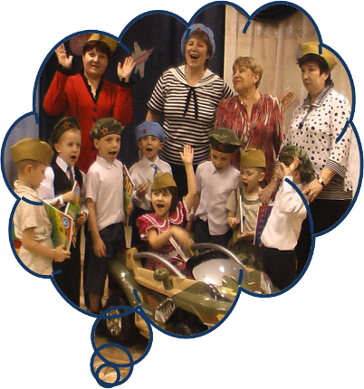
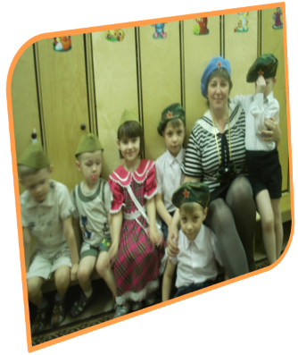
Муниципальное дошкольное образовательное учреждение
«Детский сад комбинированного вида № 1 «Сказка»
День защитников отечества
23 февраля 2011 год

Slide 2
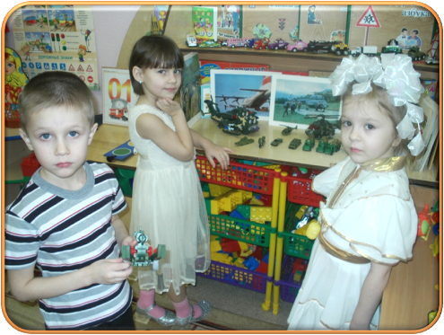
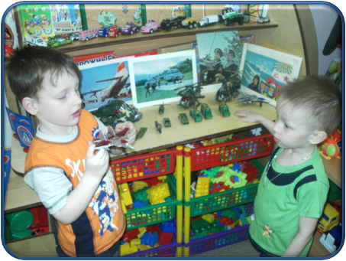
Защитники отечества – это смелые воины . Они защищают свой народ, свою родину.
Есть у нас танкисты,
Есть и моряки,
Есть артиллеристы-
Меткие стрелки.
Наша армия - сильна,
Охранят мир она.

Slide 3
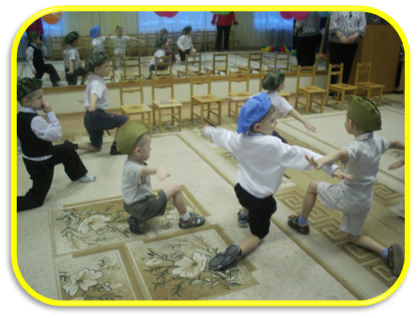
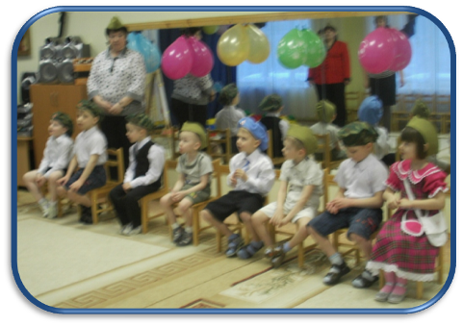
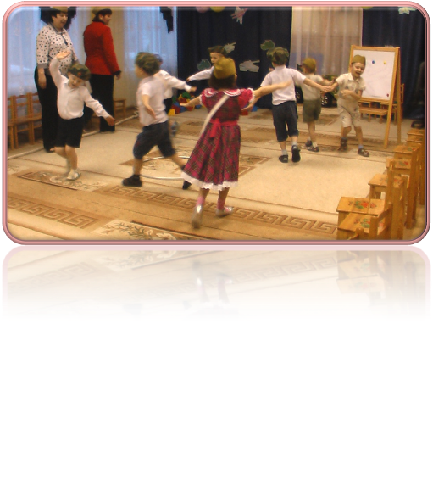
Что за птицы в небе синем
Высоко, высоко?
Это мчатся самолёты
Далеко, далеко.
Звезды красные сияют
Под крылом.
Наши славные пилоты
За рулём, за рулём.

Slide 4
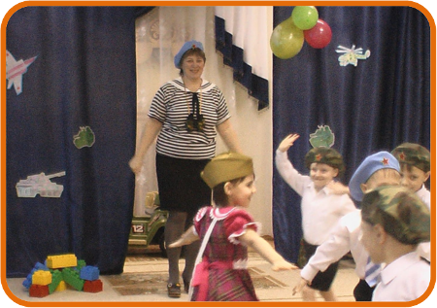
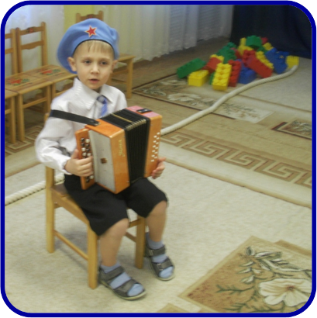
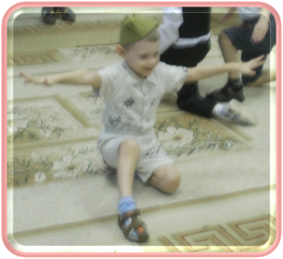
Мы солдаты,
Храбрые ребята!
Мы пилоты,
Водим самолёты.
Растяну гармонь пошире-
Тверже шаг и плечи шире,
Да про армию спою
Про защитницу свою

Slide 5
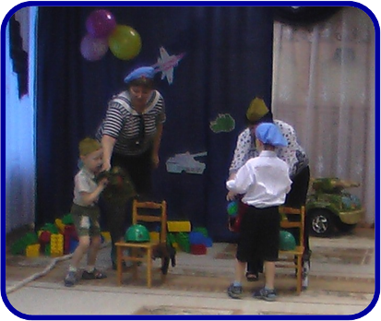
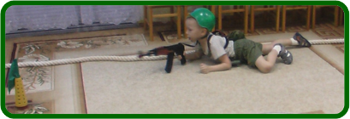
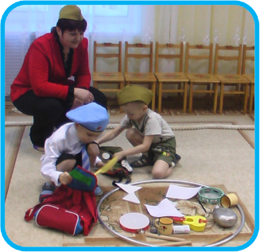
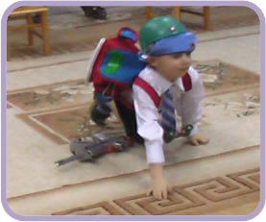
Чтобы стать настоящими защитниками, надо тренироваться уже сейчас.

Slide 6
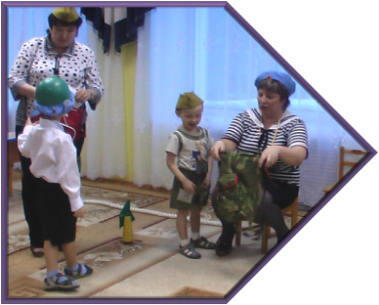
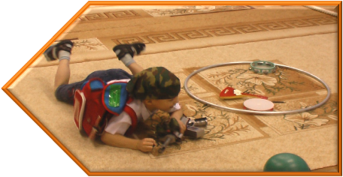
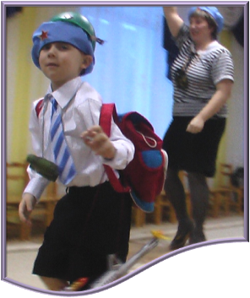
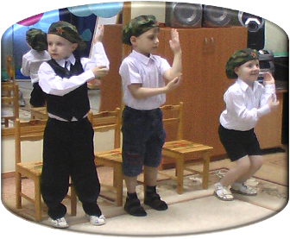
Полоса препятствий

Slide 7
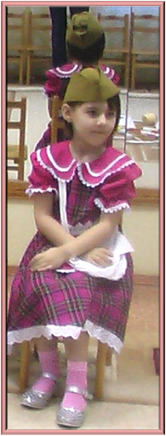
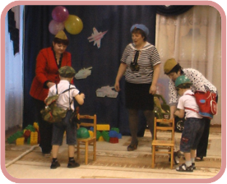
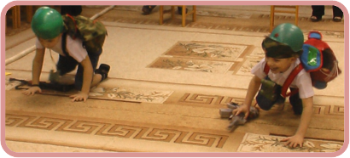
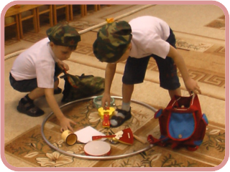
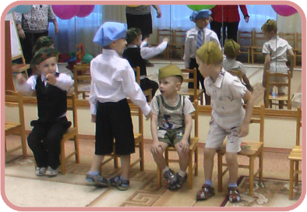
Запишусь я в партизаны.
Я и там не пропаду.
Я девчонка удалая
В санитарки попаду.

Slide 8
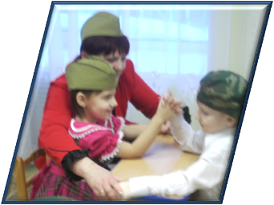
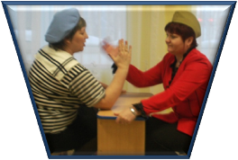

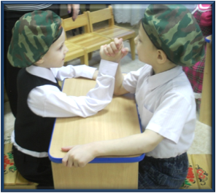
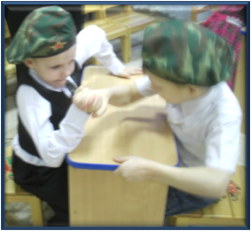
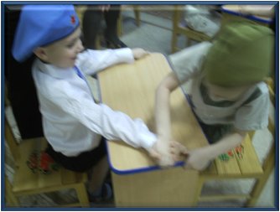
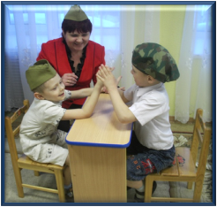
СИЛАЧИ
КТО КОГО?
Главное – это участие
Проигрывать тоже надо уметь

Slide 9
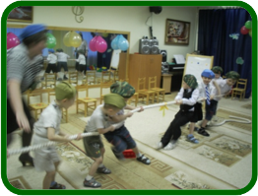
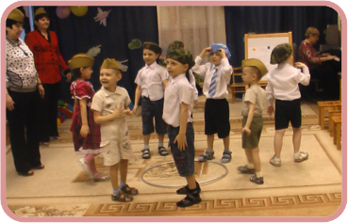
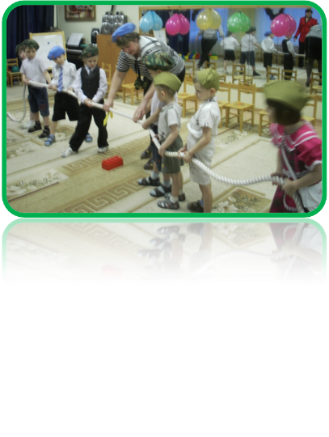
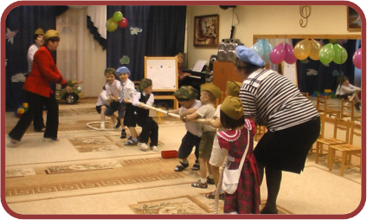
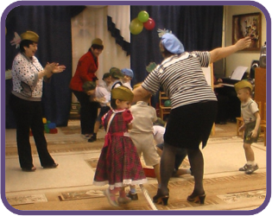
На лбу бывают шишки
Под глазом – фонари.
Поскольку мы мальчишки,
Мы все - богатыри

Slide 10
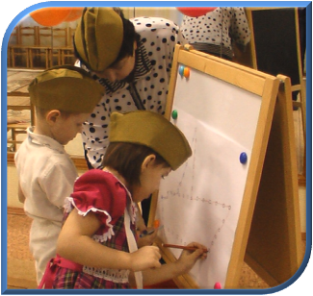
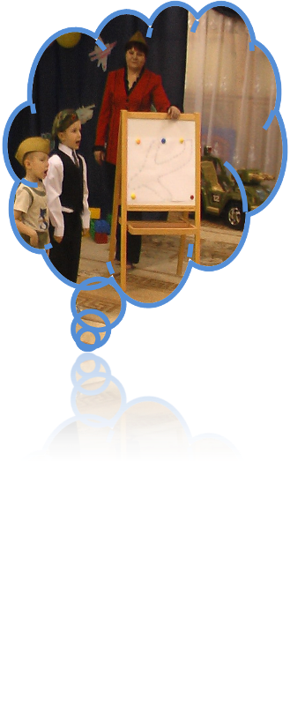
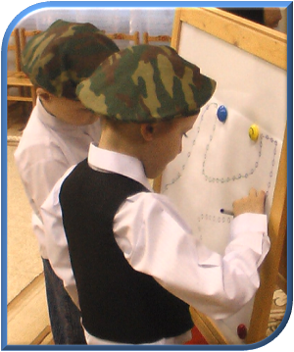
В небо синее пилот
Поднимет самолет.
И летит за облаками Над горами и лесами
По волнам корабль плывёт.
Капитан его ведёт.
Не страшны ему туманы,
Мели, льдины, ураганы.
Он моряк отважный.
Это знает каждый.

Slide 11
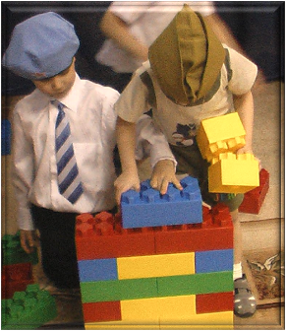
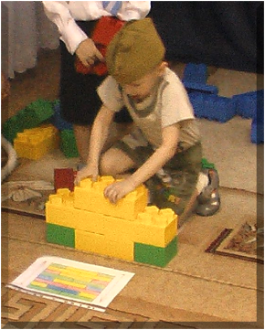
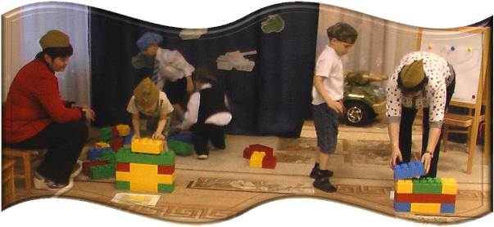
Бронестена

Slide 12
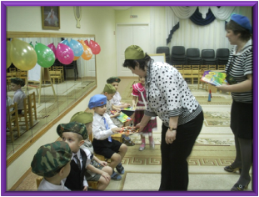
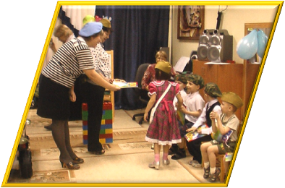
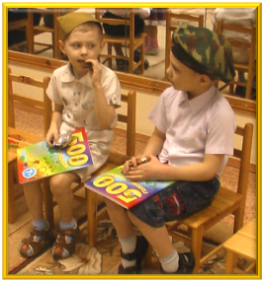
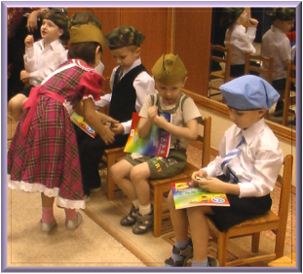
Поздравление

Slide 13
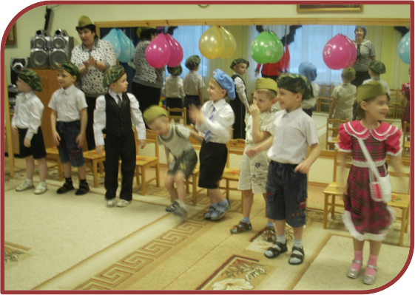
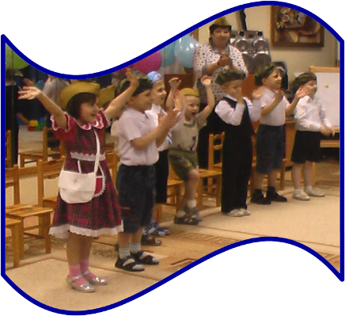
Мир нужен всем!
УРА!
УРА!
УРА!

